Slide 1
Деловая игра для педагогов
«Нравственно-патриотическое воспитание дошкольников»
31.01.2023 г.

Slide 2
Цель — стимулирование познавательной активности педагогов ДОУ по вопросу нравственно-патриотического воспитания дошкольников с использованием активных методов работы для повышения компетентности педагогов данному направлению.
Задачи.
- Совершенствовать методику проведения мероприятий по нравственно-патриотическому воспитанию педагогов ДОО.
- Стимулировать творческую активность участников.
- Сделать выводы, найти решение проблем.

Slide 3
Задачи нравственно-патриотического воспитания
1.
Воспитывать любовь и трепетное отношение к ценностям семьи, детского сада, родного города
2.
Способствовать формированию желания участвовать в общественных мероприятиях, направленных на благоустройство своего двора, территории группы, улиц родного города.
3.
Учить заботливому отношению к родным и близким людям, младшим, сверстникам и старшему поколению.
4.
5.
Воспитывать уважение к труду представителей разных профессий.
Развивать интерес к традициям родного края, соблюдать их и сохранять.

Slide 4
Задачи нравственно-патриотического воспитания
6.
Формировать трепетное отношение к природе, ее ресурсам, экономно их расходовать.
7.
Знакомить с символикой Российского государства, ее значением для народа и страны в целом.
8.
Дать представления о правах ребенка, направленных на защиту интересов каждого дошкольника.
9.
10.
Расширить представления детей о регионах страны, ее больших городах.
Воспитывать гордость за россиян, достигших успехов в разных областях деятельности: сельском хозяйстве, науке, спорте, культуре, образовании.
11.
Способствовать развитию интернациональных чувств по отношению к другим народам, их культуре, традициям.

Slide 5
Виды деятельности по нравственно-патриотическому воспитанию
Непрерывная образовательная деятельность
Игровая деятельность
Режимные моменты
Хозяйственно-бытовой труд
Труд в природе

Slide 6
Формы работы
создание соответствующей предметно-пространственной развивающей среды для дошкольников
эффективное взаимодействие с социальными институтами (театрами, библиотекой, музеями, музыкальной школой)
взаимодействие с родителями
участие в конкурсах
тематическая непрерывная образовательная деятельность

Slide 7
Cодержание РППС
— Альбомы «Моя семья», «Мой любимый город», «Народные музыкальные инструменты» и др.; — составление родословной семьи «Семейное древо»; — макеты, карты «Улица нашего города»; — уголок патриотического воспитания; — мини-музеи «Русская изба», «Во что играли наши бабушки», «Мир природы» и т. п.; — национальный уголок; — картотека игр разных народов России; — театрализованные уголки; — уголок ряженья; — книжный уголок с русскими народными сказками, сказками народов России, потешками, загадками, былинами о богатырях, рассказами о Великой Отечественной войне, об армии, произведениями детских поэтов и писателей России.

Slide 8
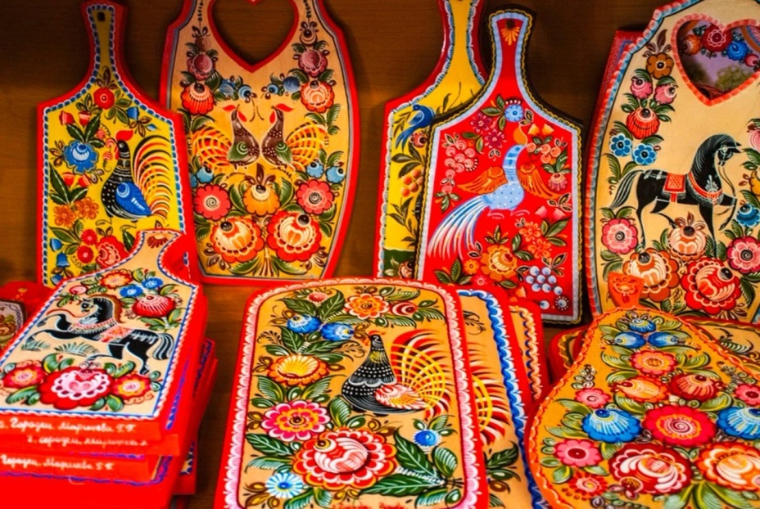
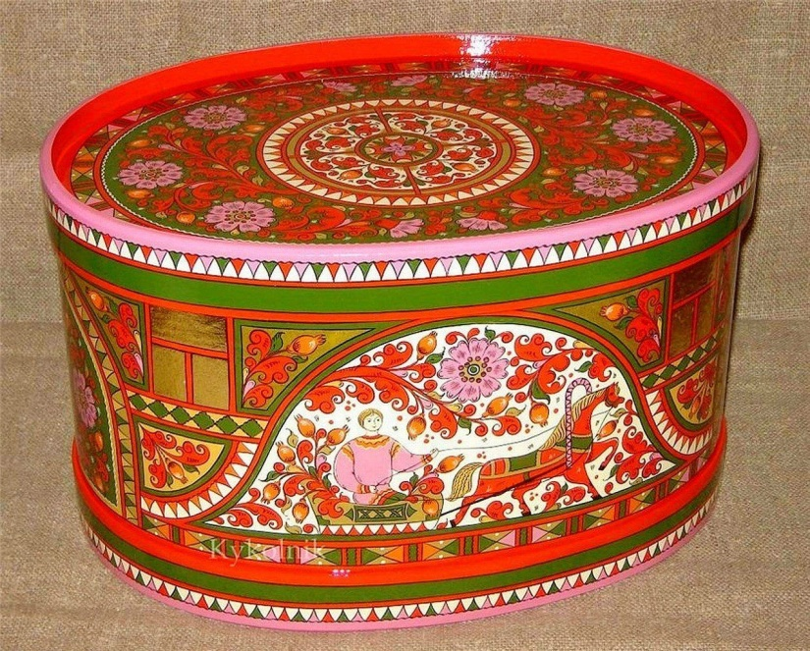
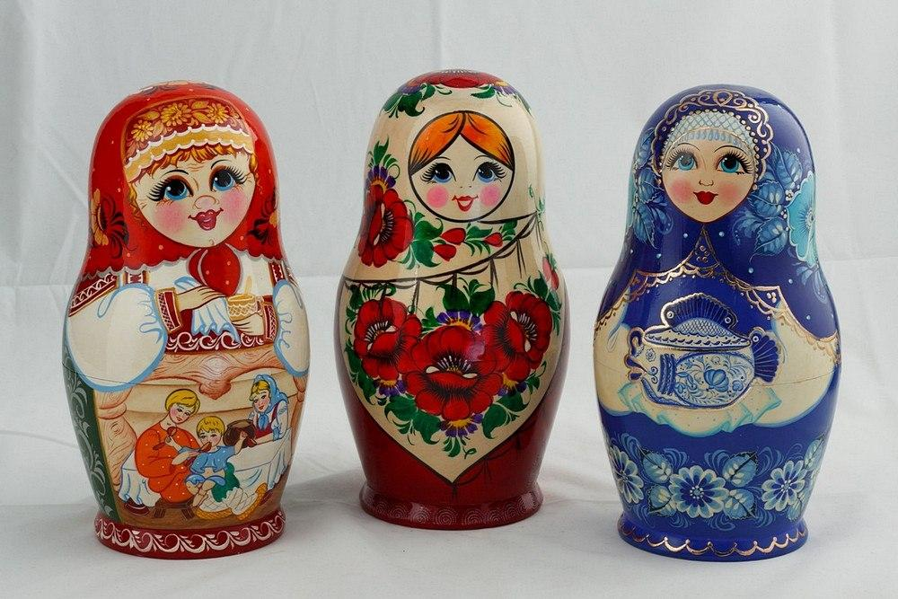
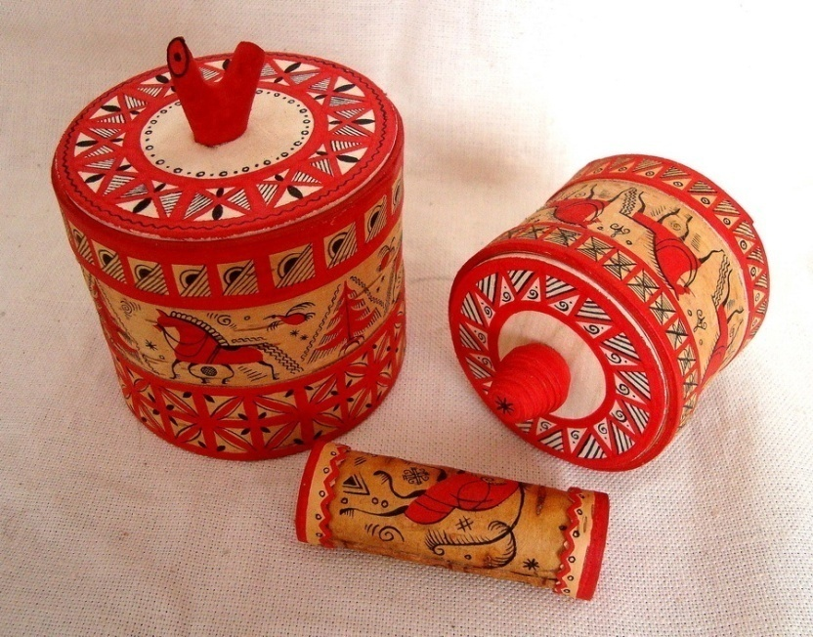
Игра «Угадай, что за промысел?»

Slide 9
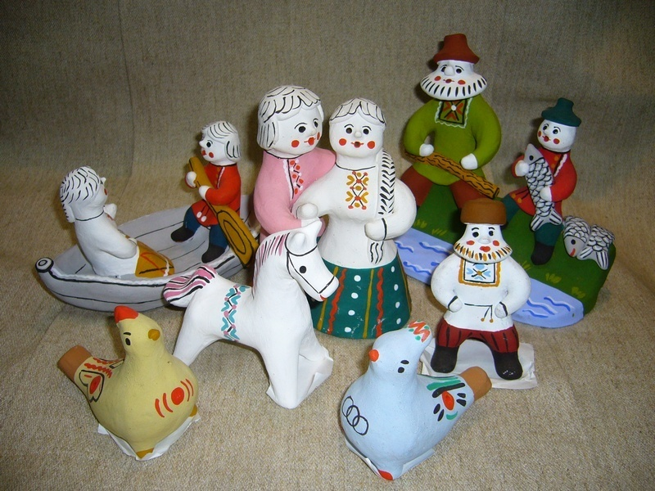
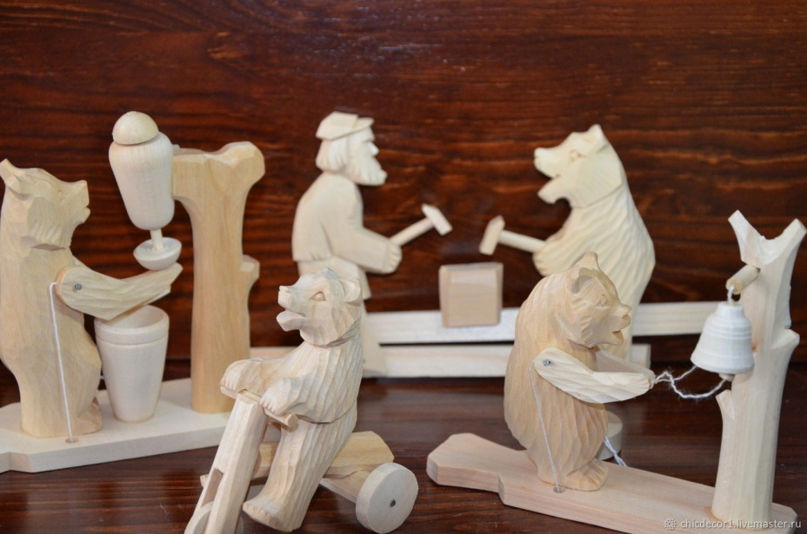
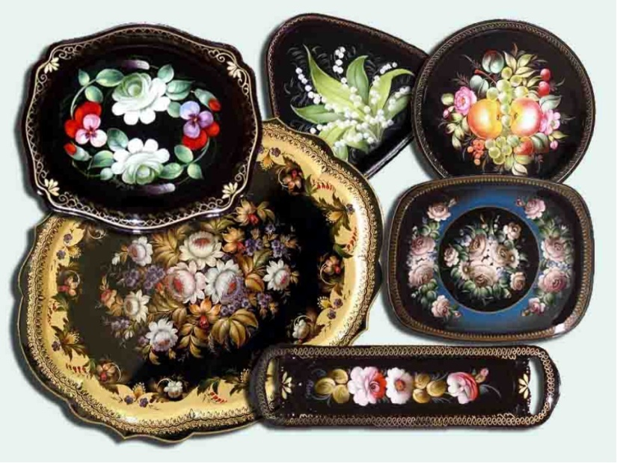
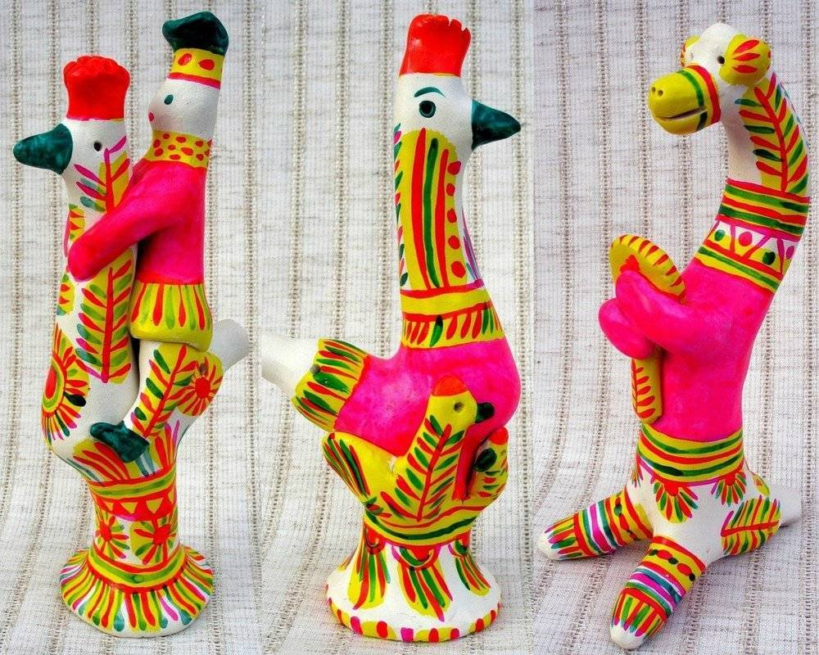
Игра «Угадай, что за промысел?»

Slide 10
Синквейн
Порядок написания синквейна
1 строка – одно существительное, выражающее главную тему cинквейна.
2 строка – два прилагательных, выражающих главную мысль.
3 строка – три глагола, характеризующие действия, которое производит существительное.
4 строка – фраза, несущая определенный смысл по отношению к существительному.
5 строка – синоним из одного слова (заключение в форме существительного - ассоциация с первым словом).

Slide 11
«Составь синквейн»
Родина
Малая, большая.
Родиться, жить, помнить.
Место, где родился человек.
Россия.
Патриот
Преданный, отважный.
Сохраняет, защищает, прославляет.
Патриотом должен быть каждый.
Человек.

Slide 12
СПАСИБО ЗА ВНИМАНИЕ

